Slide 1
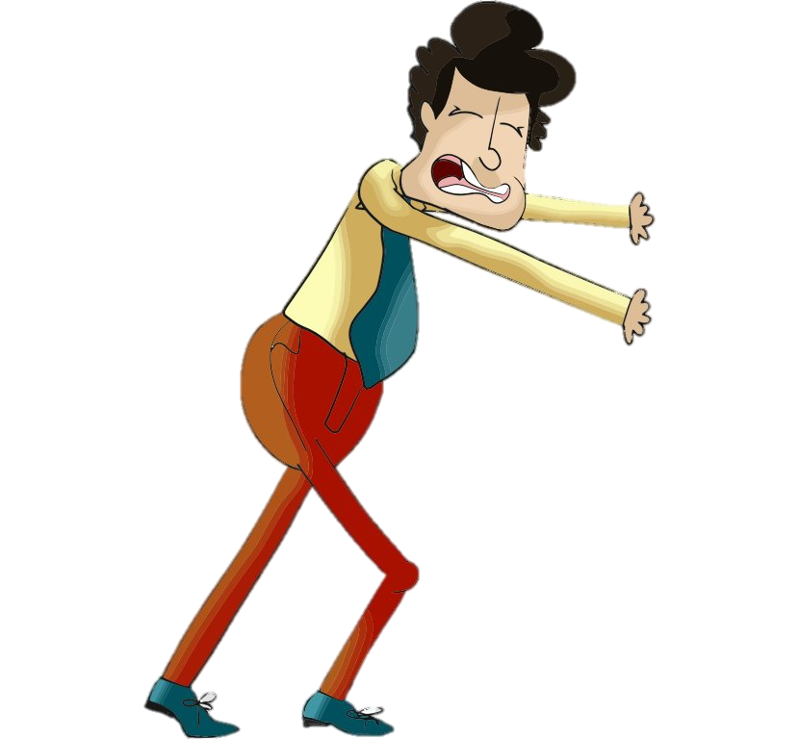
Trenie
Škodlivé a užitočné trenie

Slide 2
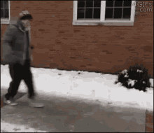
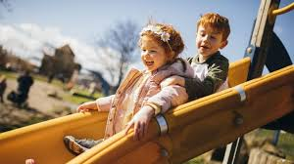
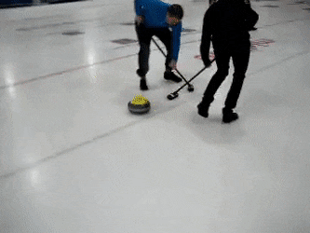
Čo pozoruješ?

Slide 3
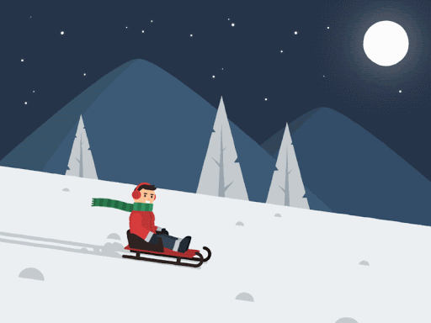
Trecia sila
Proti pohybu telesa pôsobí trecia sila. Označuje sa Ft.
Pôsobí v stykovej ploche telesa s podložkou.
Smer trecej sily
Miesto pôsobenia trecej sily

Slide 4
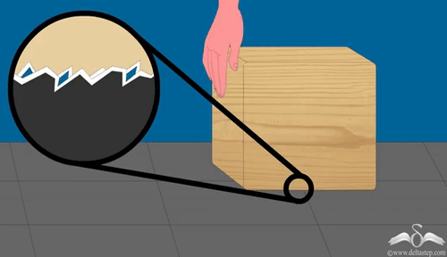
Príčina vzniku trecej sily
Drsnosť stykových plôch
Vzájomné silové pôsobenie častíc v stykových plochách

Slide 5
Meranie trecej sily
Na teleso pôsobí ťahová sila F
Proti pohybu telesa pôsobí trecia sila Ft
Teleso sa pohybuje doprava, ale nezrýchľuje ani nespomaľuje
Výslednica F a Ft je rovná nule, preto silomerom odmeriame veľkosť trecej sily Ft
F=Ft
F
Ft

Slide 6
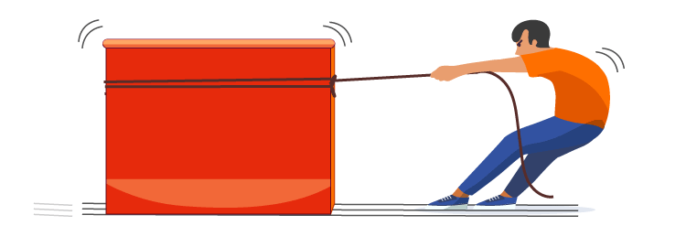
Šmykové trenie a šmyková trecia sila
Pri posúvaní jedného telesa po povrchu druhého telesa vzniká šmykové trenie
Šmyková trecia sila má pôsobisko v stykovej ploche telesa s podložkou a má smer proti pohybu telesa

Slide 7
Od čoho závisí veľkosť šmykovej trecej sily?
a) Trecia sila je priamoúmerná tlakovej sile, ktorou pôsobí teleso kolmo na podložku.
2000N=4.50N
376N=4.94N

Slide 8
Od čoho závisí veľkosť šmykovej trecej sily?
b) Trecia sila závisí od materiálu a drsnosti styčných plôch.
Trenie sa zväčšuje s nárastom drsnosti styčných plôch.

Slide 9
Pokojová trecia sila
Teleso sa nezačne pohybovať okamžite po pôsobení sily. Na teleso pôsobí pokojová trecia sila.
Pokojová trecia sila je najväčšia v okamihu uvedenia telesa do pohybu.

Slide 10
Valivé trenie
Ak sa teleso po podložka nešmýka , ale valí pomocou kolies alebo valčekov, premení sa šmykové trenie na valivé trenie.
Valivé trenie je omnoho menšie ako šmykové.

Slide 11
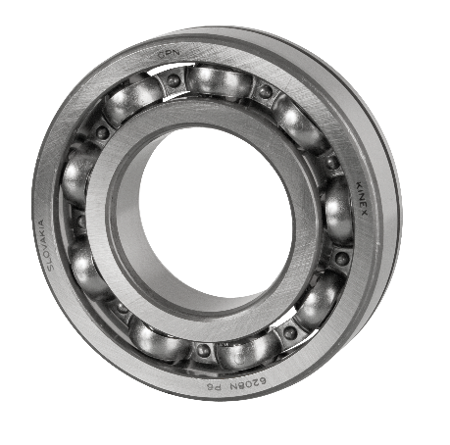
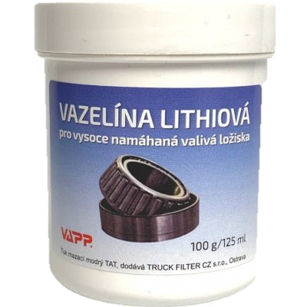
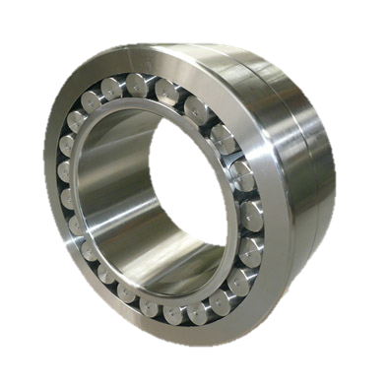
Škodlivé a užitočné trenie
Súčiastky sa pri vzájomnom dotyku opotrebúvajú a zahrievajú
Na zmenšenie trenia sa využívajú ložiská a mazivá (oleje a vazelíny)
Skladajú sa z 2 krúžkov, vnútorného a vonkajšieho, medzi ktorými sú valčeky alebo guľôčky.
Guľôčkové a valčekové ložiská.

Slide 12
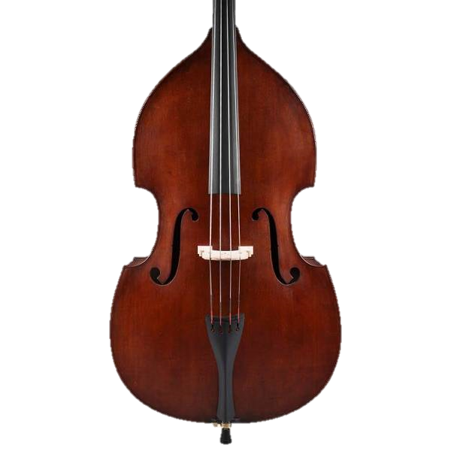
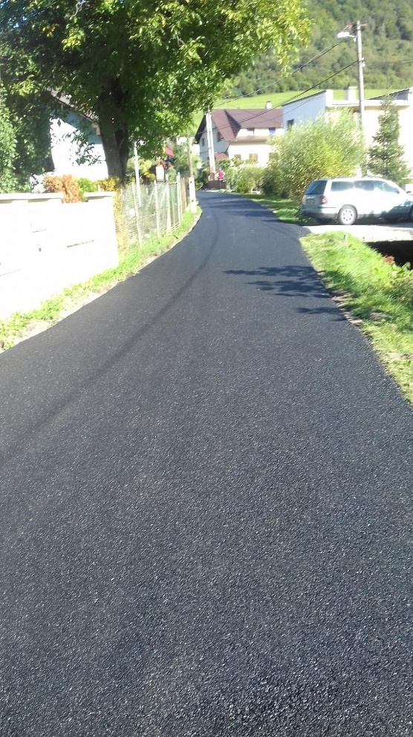
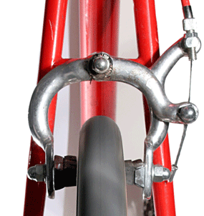
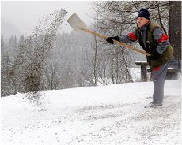
Škodlivé a užitočné trenie
Brzdy, chôdza, posýpanie chodníkov, drsný povrch ciest, sláčikové vlákna
Brzdy na bicykli

Slide 13
Zamyslime sa
Vyhľadaj informácie o systéme ABS
Prečo je nebezpečné jesenné lístie na ceste?
Ktoré časť učiva bola pre Teba prekvapujúca a prečo?
Čo sa ti najviac páčilo na hodine?
Vedel by si pomocou simulácie vysvetliť dnešné učivo?
(odkaz je v ďalšom slide)
Čo Ti ešte robí problém?

Slide 14
Odkaz na simuláciu
https://phet.colorado.edu/sims/html/forces-and-motion-basics/latest/forces-and-motion-basics_sk.html

